Slide 1

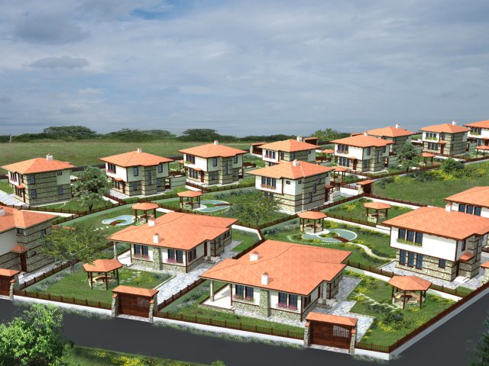

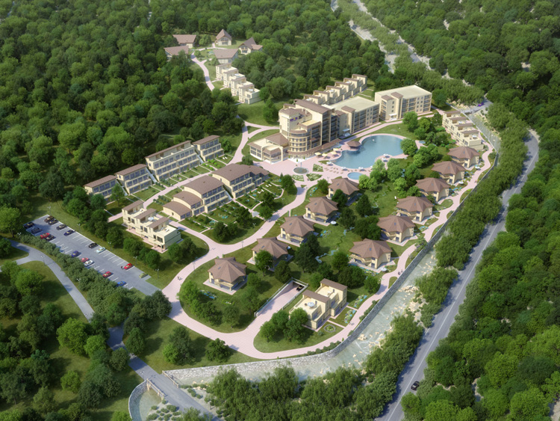

Комплексные решения
Комплексная информационная система
«Управление территориями»
для частных компаний и государственных организаций

Slide 2
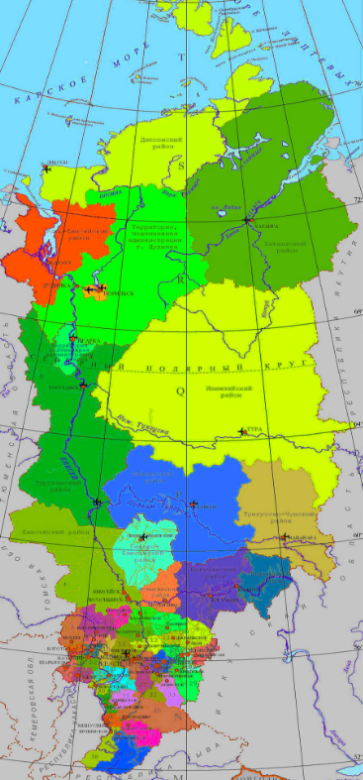
КИСУТ
Комплексная информационная система
«Управление территориями» (КИСУТ)
позволяет обеспечить:
Единое информационное пространство;
Возможность оперативного реагирования на внешние и внутренние изменения;
Надежность и сохранность данных;
Достоверность, актуальность и непротиворечивость информации.
Реальное планирование и контроль при проведении мероприятий в строительной и эксплуатационной сфере, а также в области энергосбережения.
Внедрение КИСУТ ведет к повышению прозрачности в сфере ЖКХ, совершенствованию системы бюджетного и корпоративного управления, повышению ответственности за принятие решений.

Slide 3
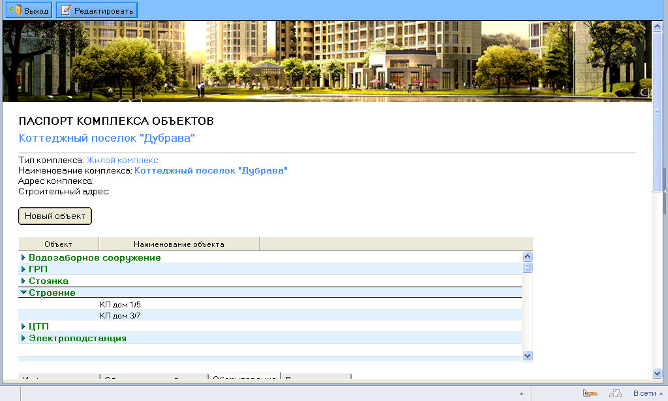
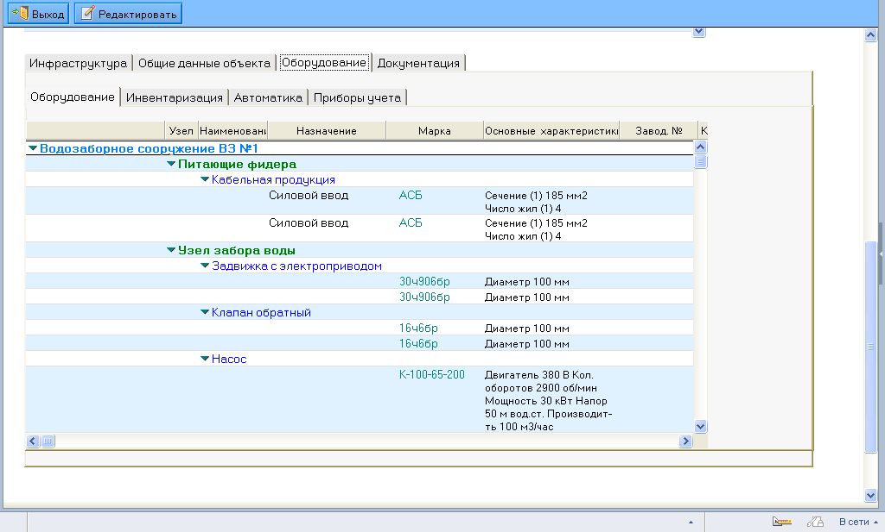
Детальная структура объектов
Наглядное представление детальной структуры объектов жизнеобеспечения, вплоть до инженерного оборудования.

Slide 4
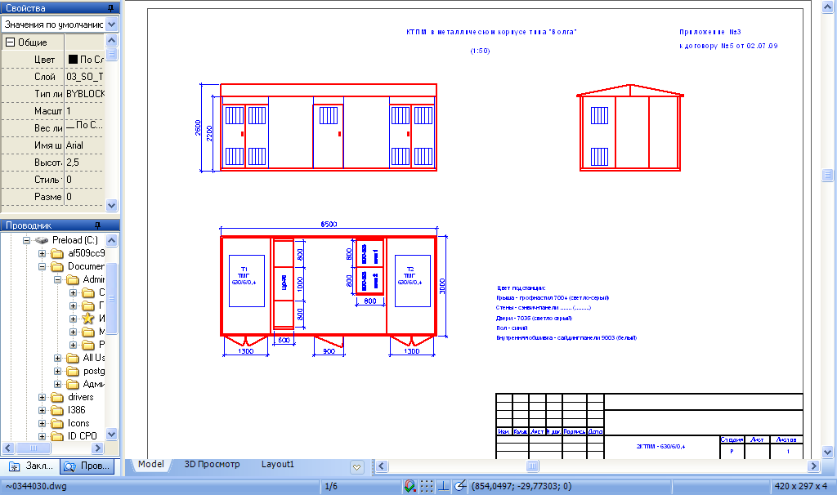
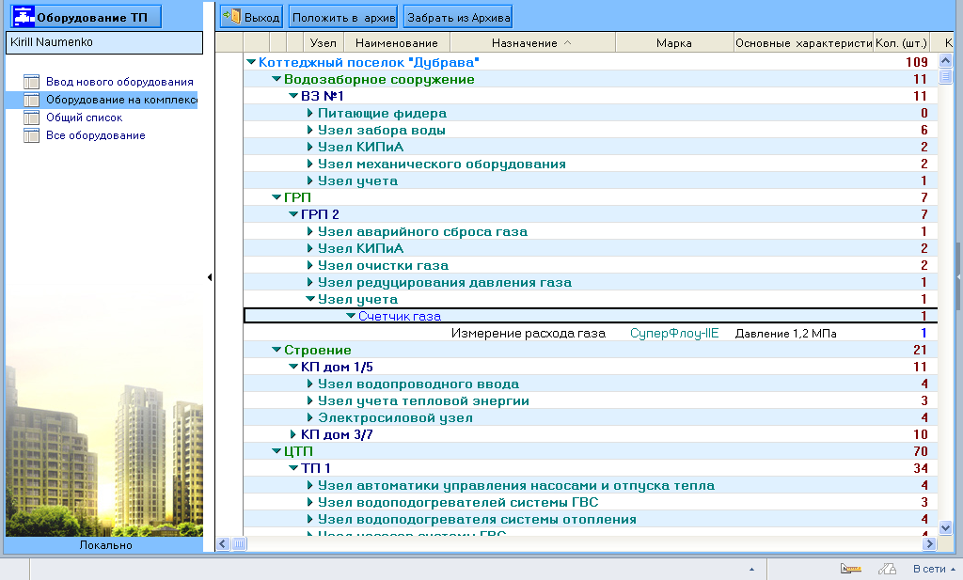
Паспортизация инженерной инфраструктуры
Паспортизация инженерных объектов,
коммуникаций и оборудования

Slide 5
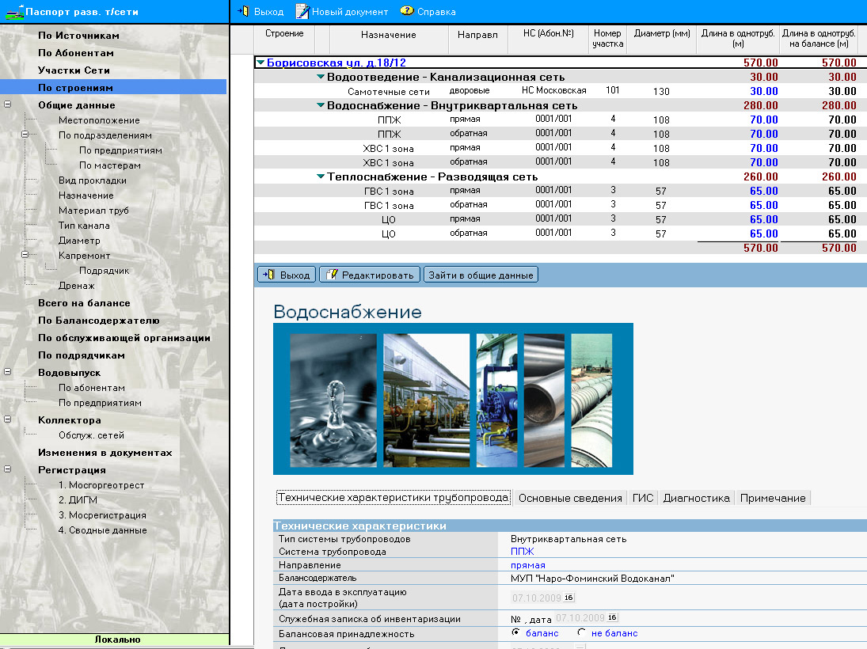
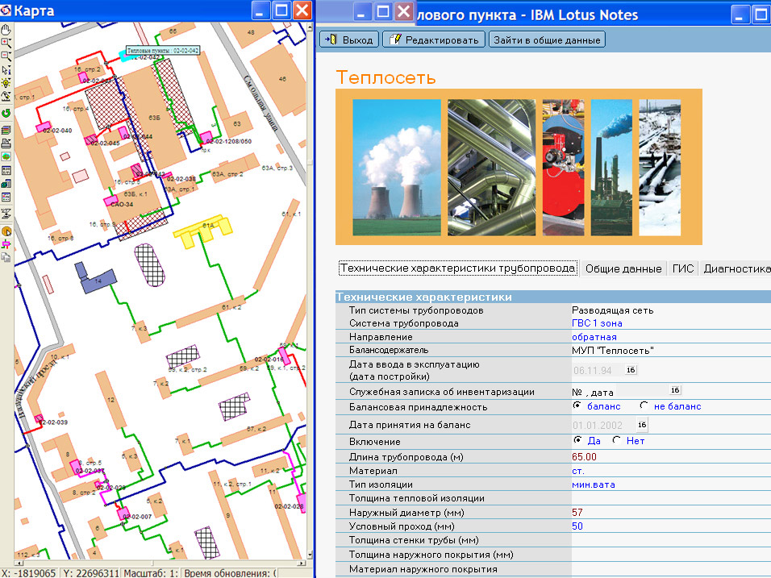
Комплексная привязка инфраструктуры
Привязка объектов, коммуникаций и оборудования
к инженерным сетям

Slide 6
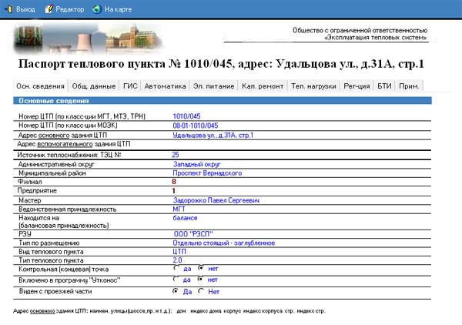
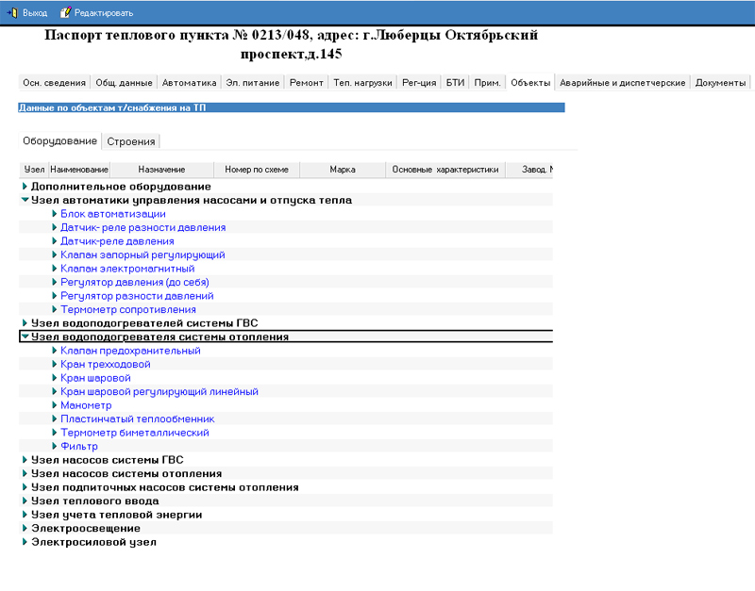
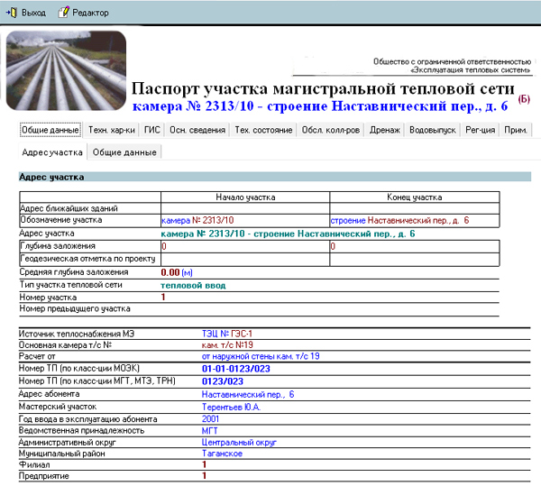
Документирование изменений
Документирование изменений через паспортизацию

Slide 7
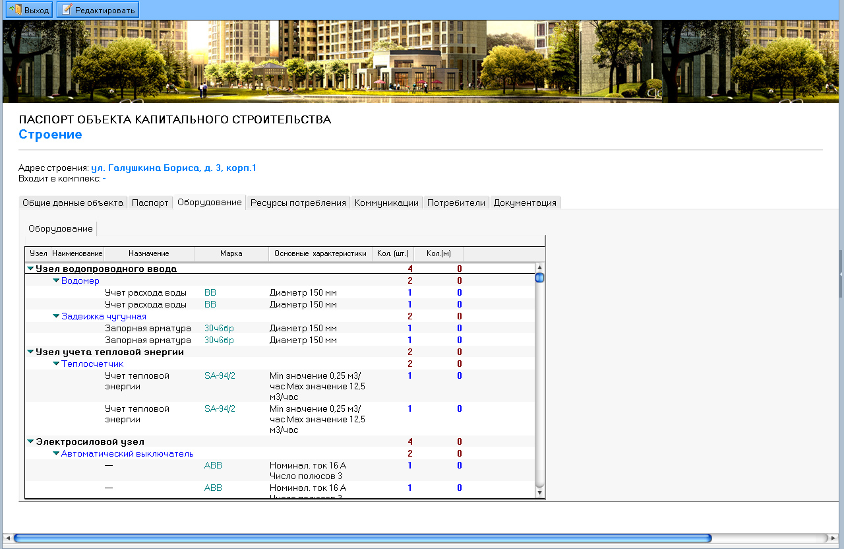
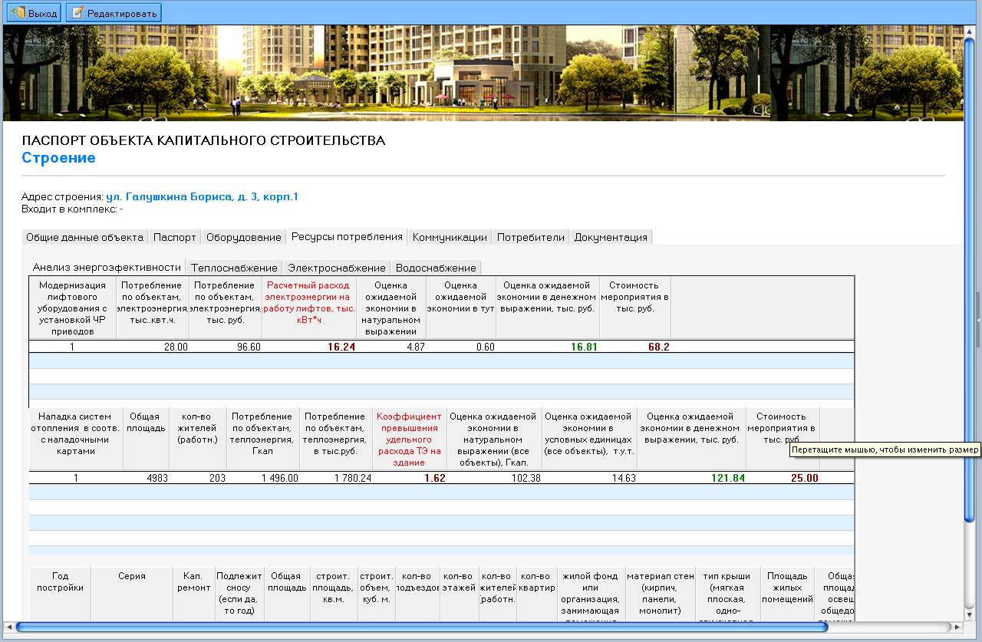
Обобщение и анализ сведений
Обобщение и анализ сведений об
инженерных объектах, коммуникациях и оборудовании

Slide 8
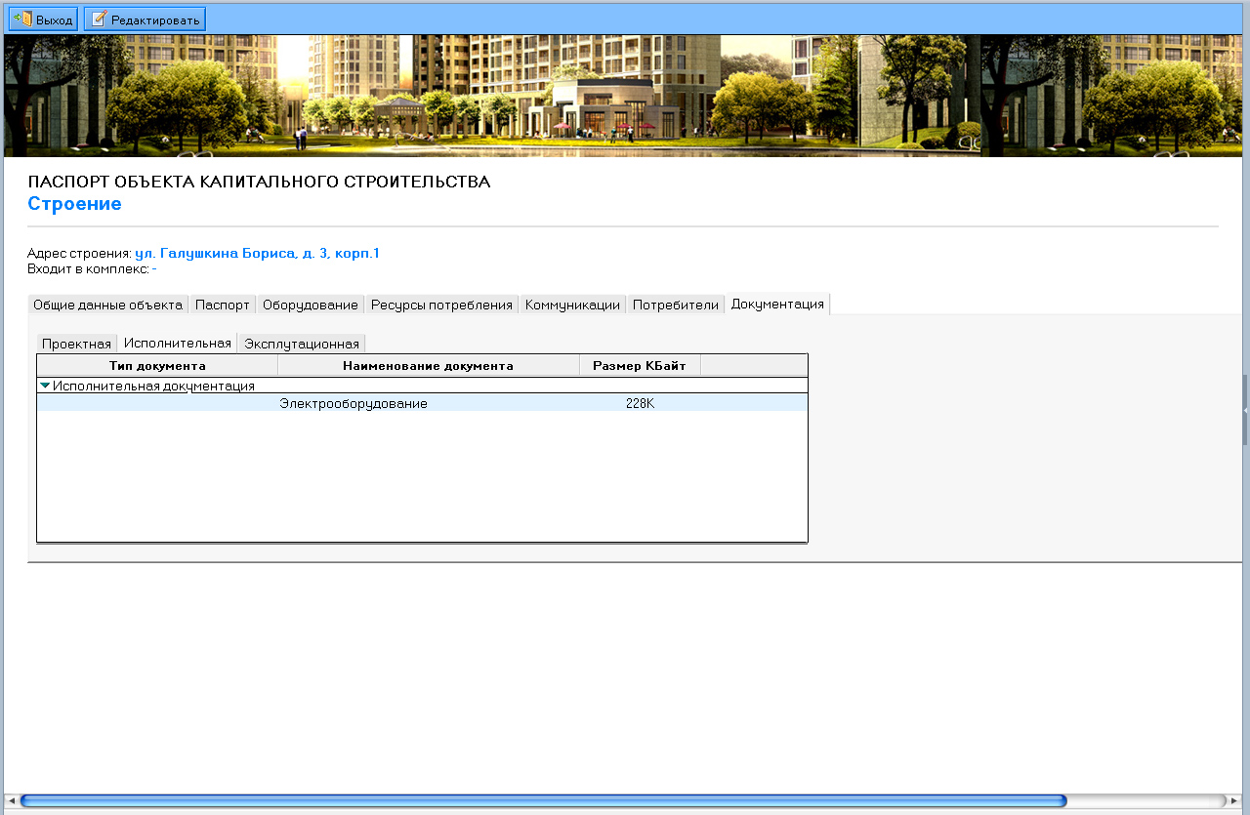
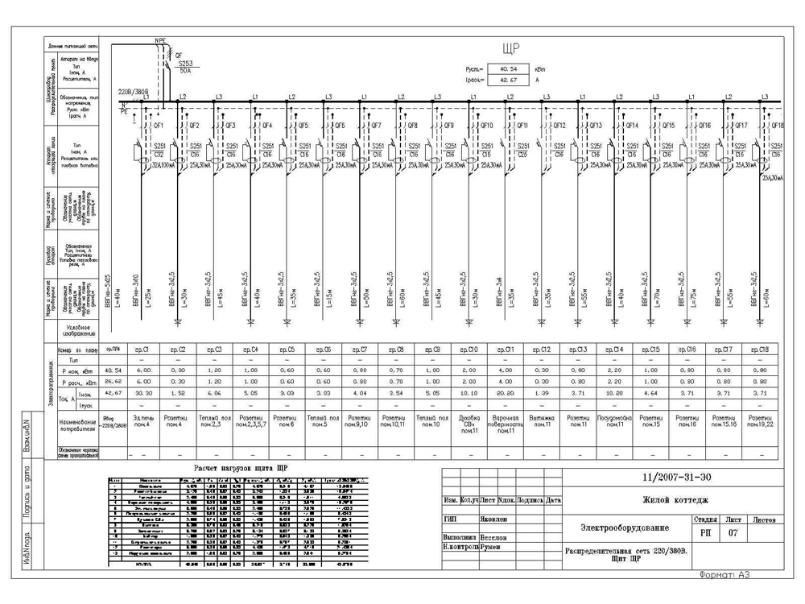
Электронный документооборот
Обработка и хранение документов в системе

Slide 9
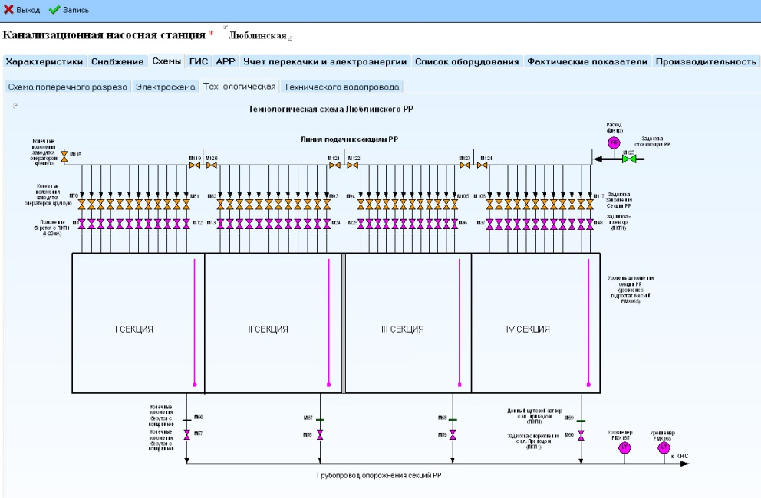
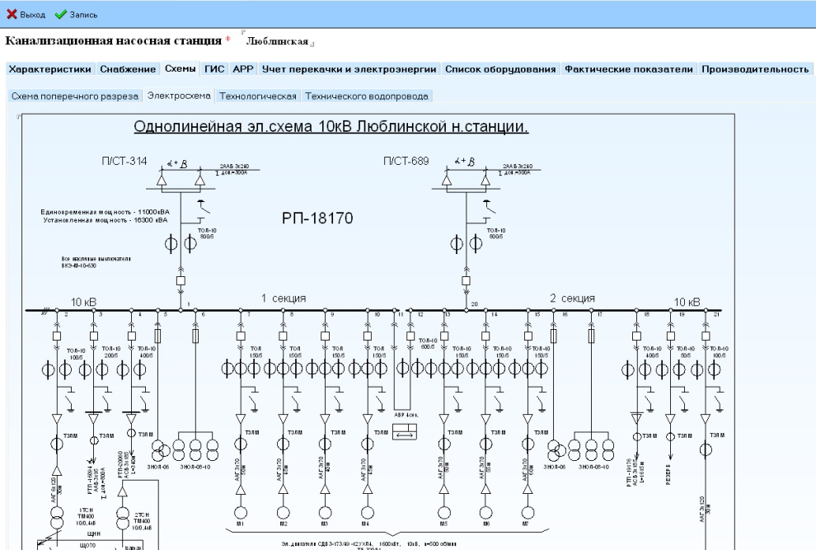
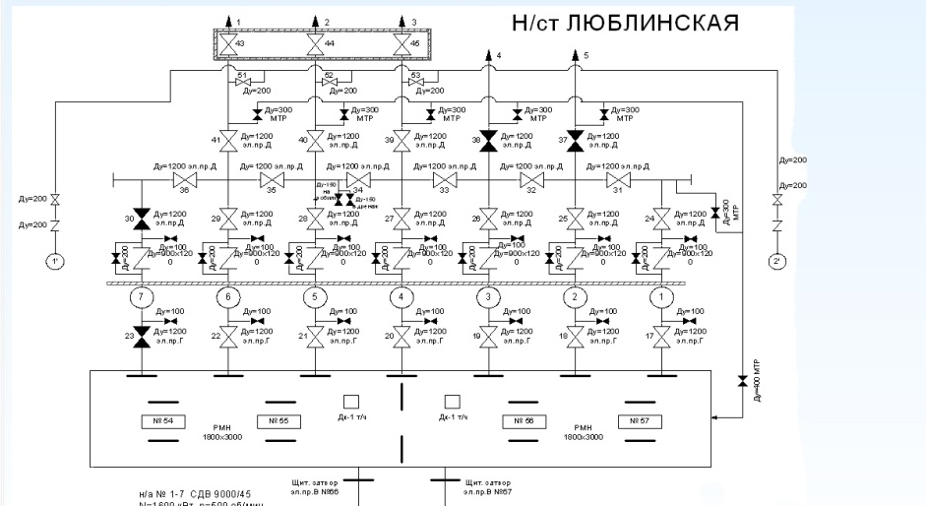
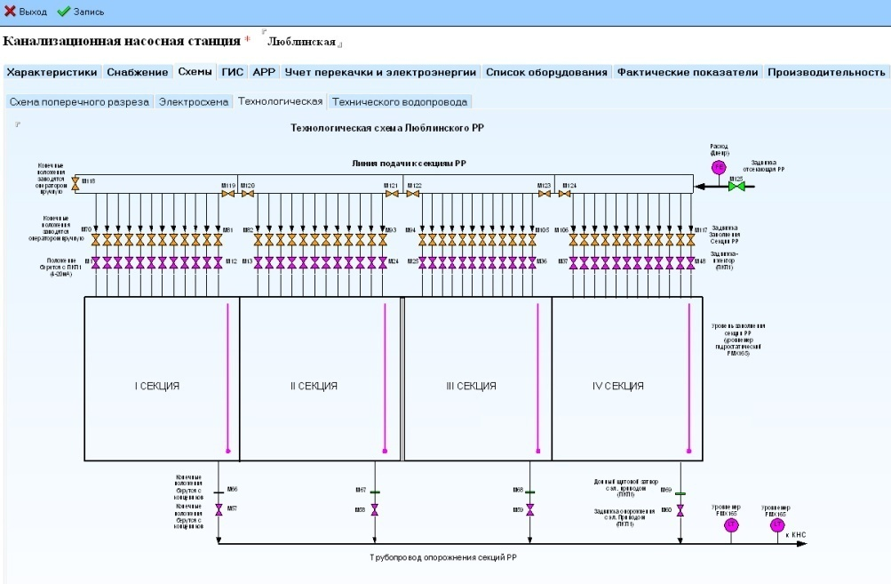
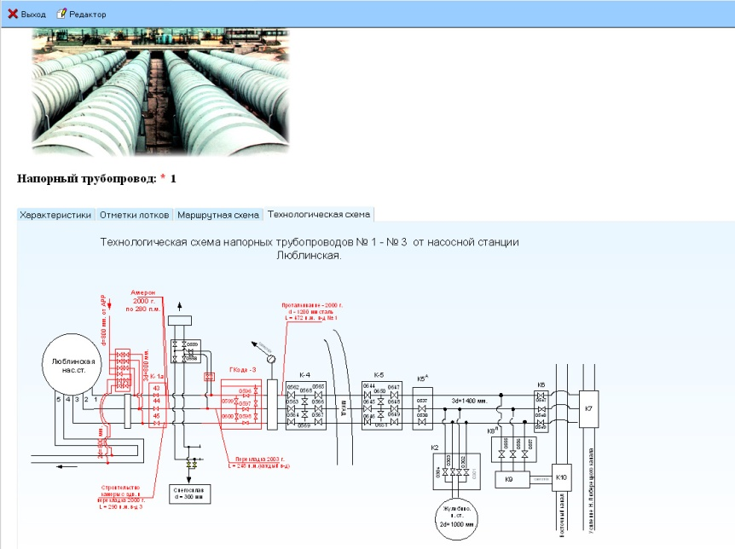
Привязка технологических схем
к объектам
Технологические схемы оборудования объектов

Slide 10
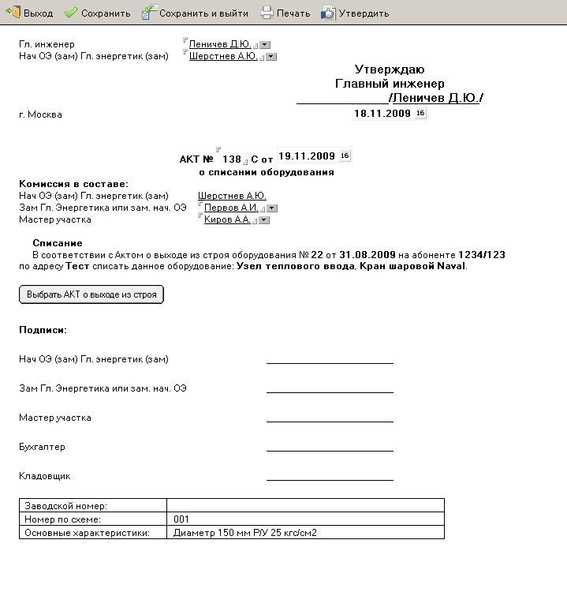
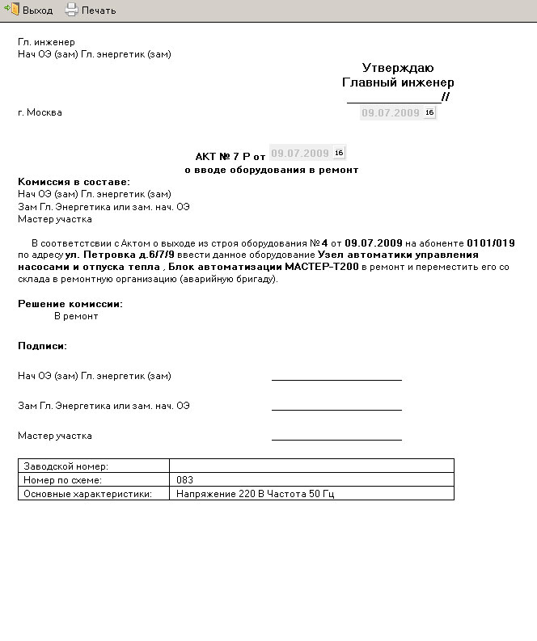
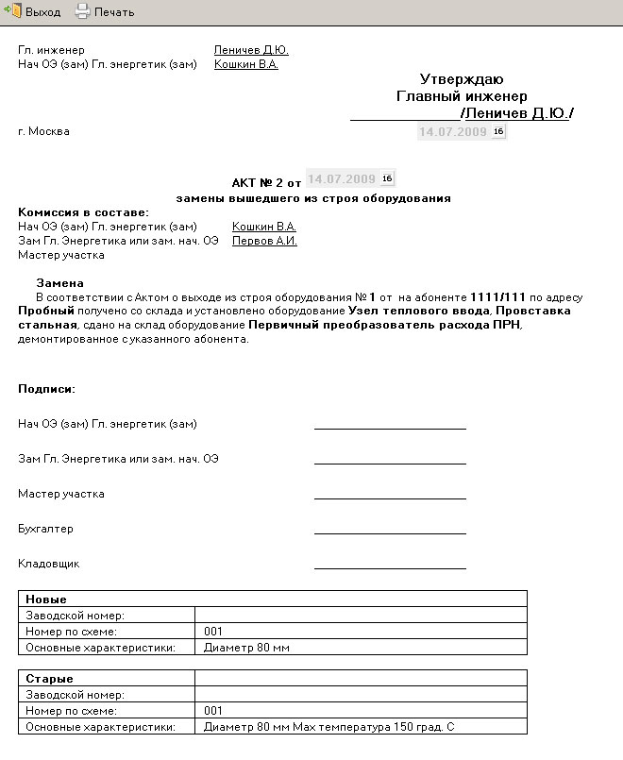
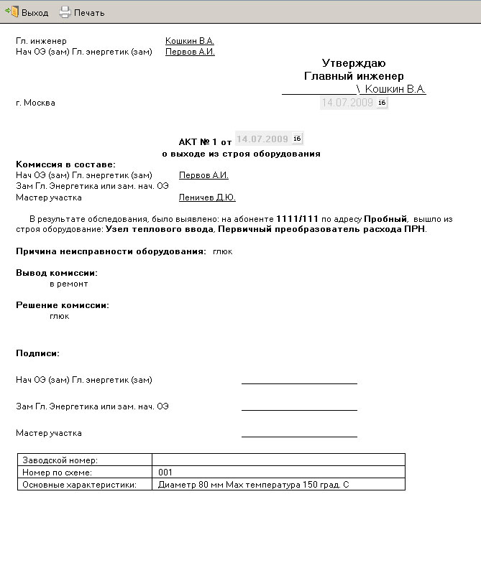
Актирование работ
Актирование работ через электронный документооборот

Slide 11
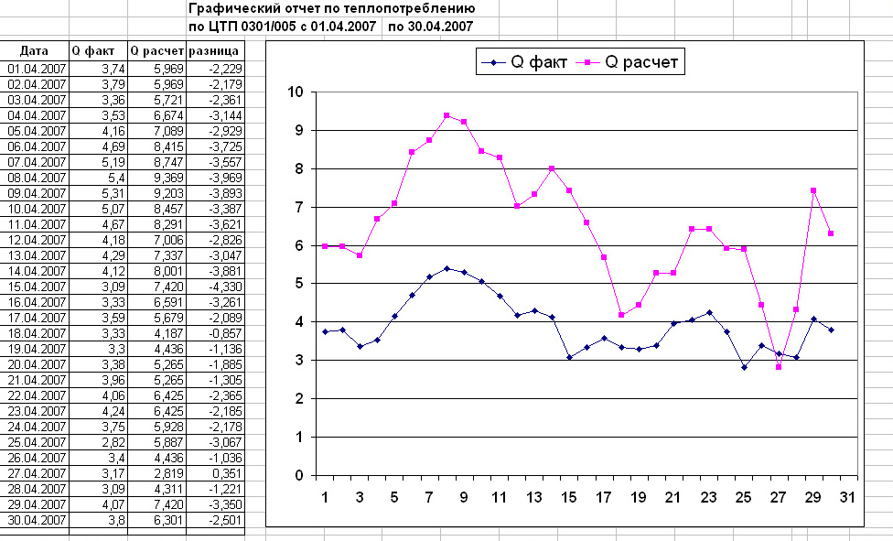
Сервисные решения
Инженерные расчеты

Slide 12
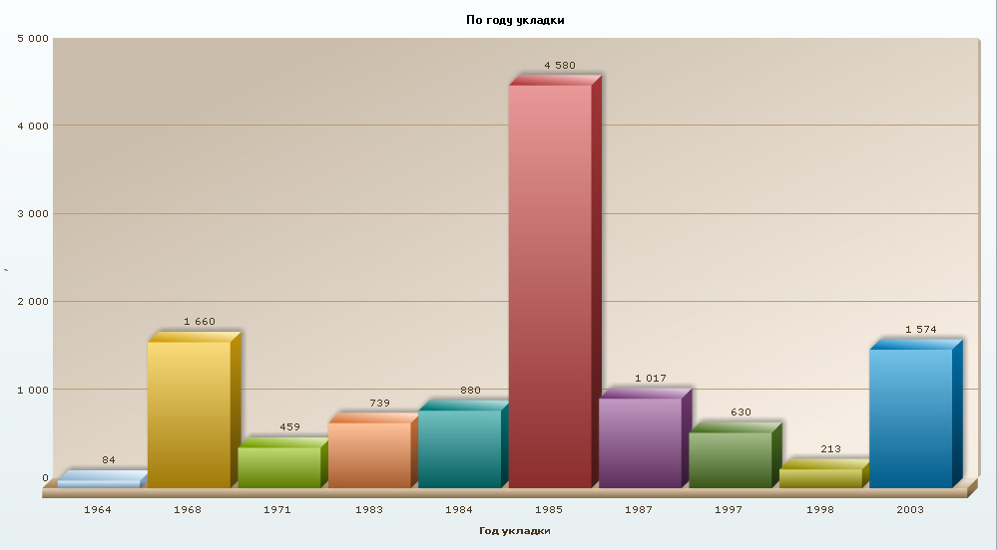
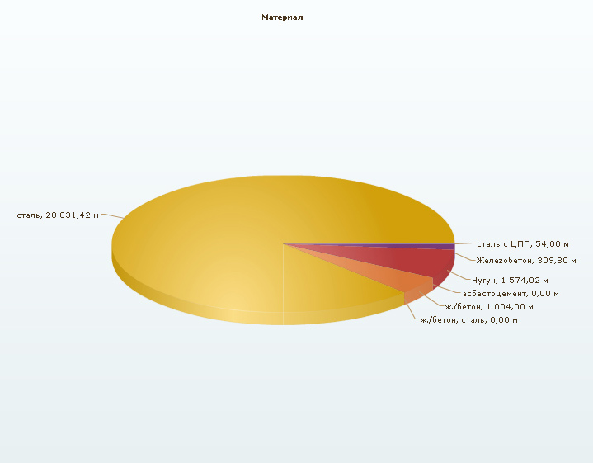
Аналитика
Аналитические расчеты, деловая графика
Формирование аналитических отчетов.
Аналитика по объектам, оборудованию, подведомственным организациям.
Динамика процессов по периодам.

Slide 13

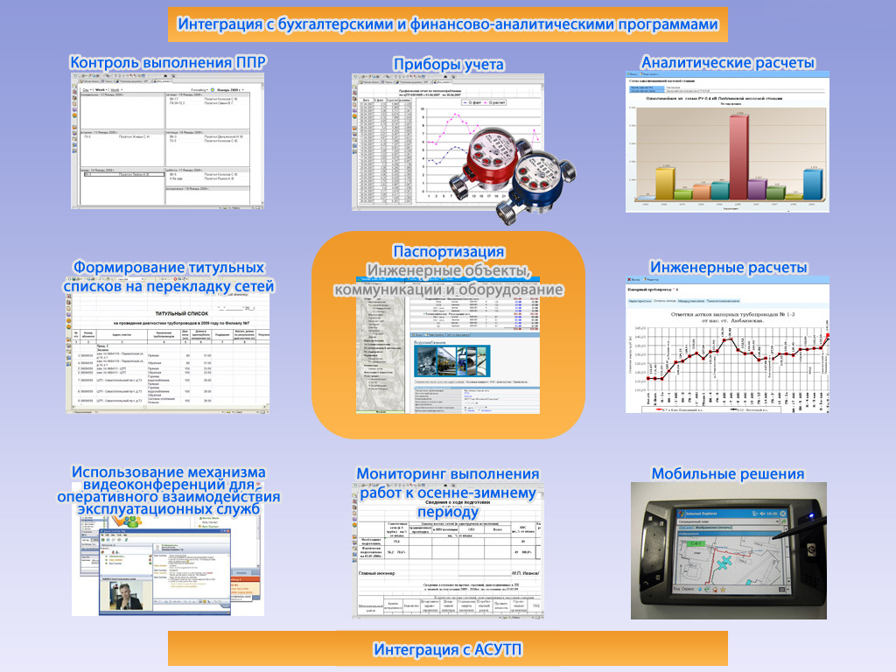
Интеграция со смежными системами

Slide 14
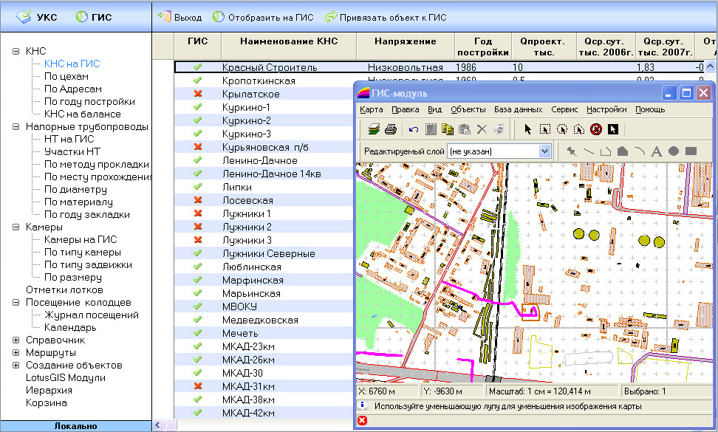
Интеграция с ГИС
Интеграция с ГИС-системами:
Mapinfo, Mappl, Zulu, ArcGIS и OpenGeo Suite.

Slide 15
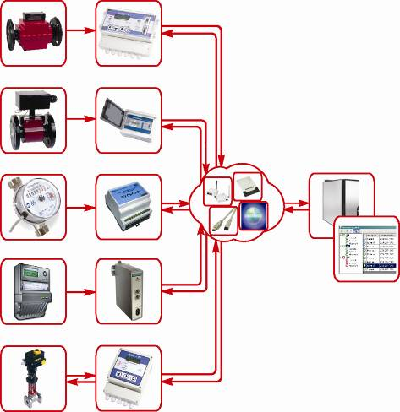
Интеграция с АСКУЭ
Измерительные и регулирующие средства (измерение и регулирование параметров)
Блоки управления, регистраторы (регистрация и вычисления)
Средства и области передачи данных (передача данных)
Диспетчерский пункт (обработка результатов измерений, анализ и принятие управляющих воздействий, вывод информации о состоянии объекта)
1. 2. 3. 4.

Slide 16
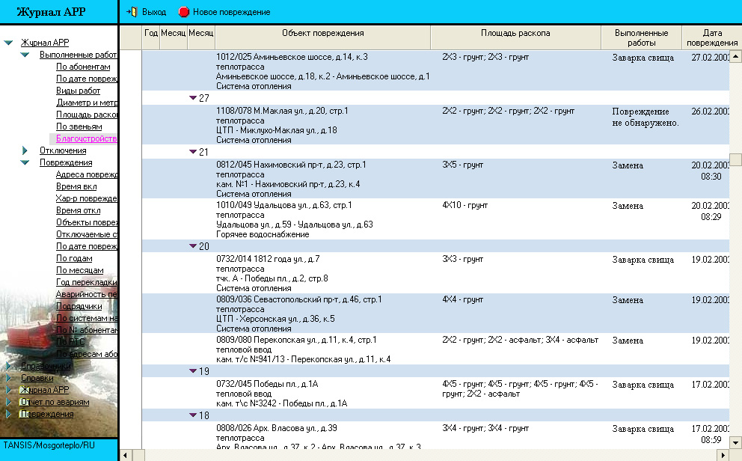
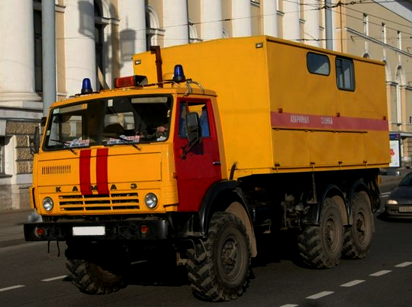
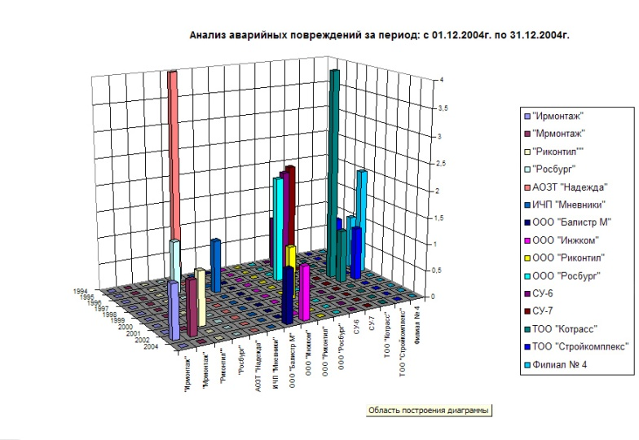
Аварийно-диспетчерская служба
Программный комплекс отражает оперативную информацию о временных отключениях на тепловых сетях, об инциндентах на тепловых пунктах, насосных станциях и тепловых сетях.

Slide 17
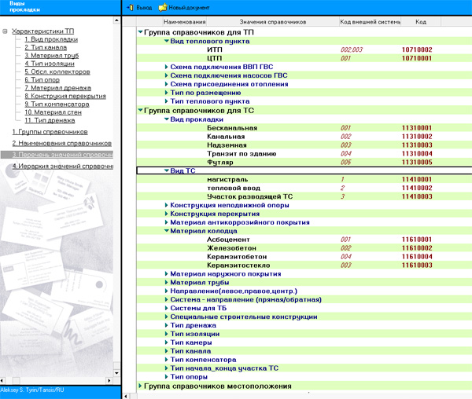
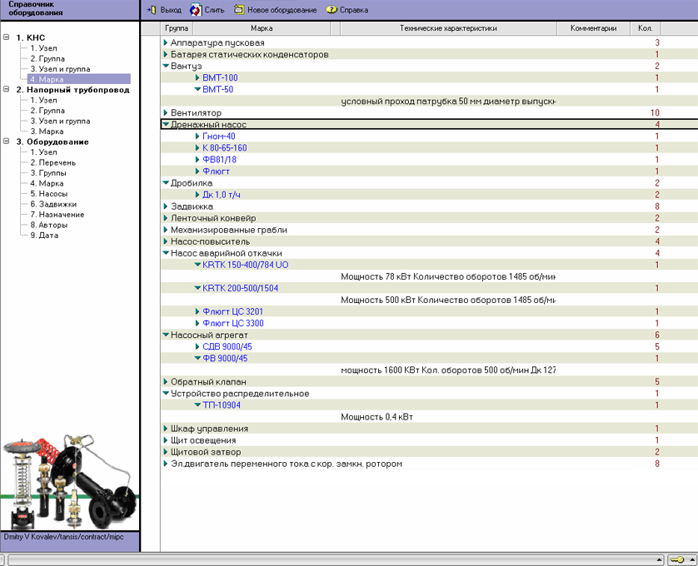
Справочники
Ведение фонда нормативно-справочной информации.

Slide 18
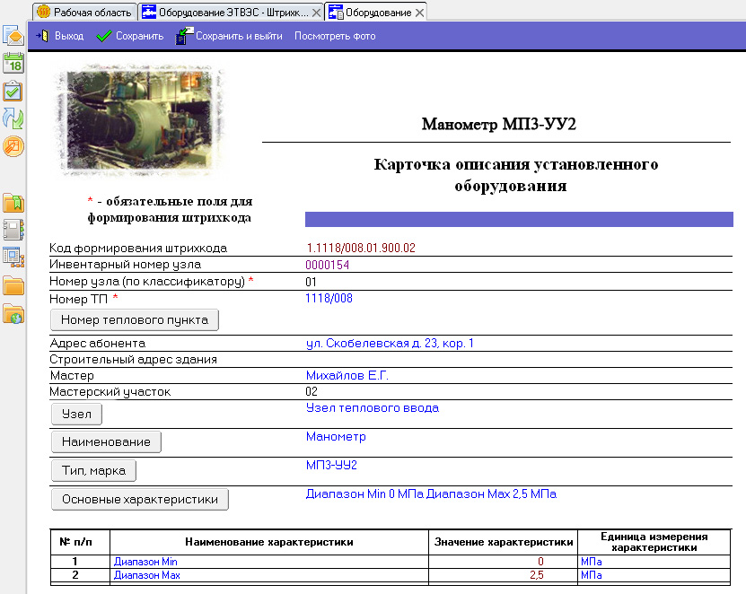
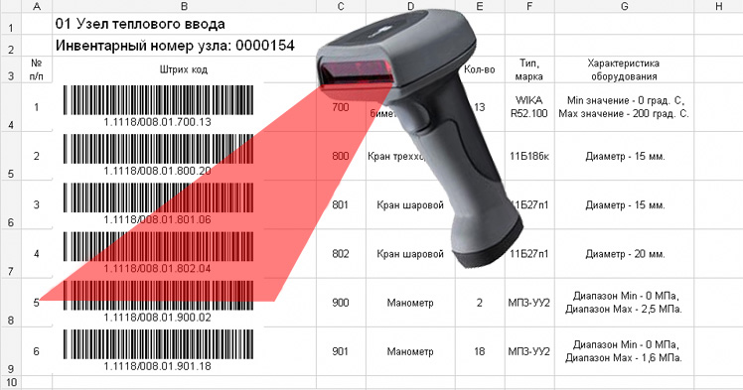
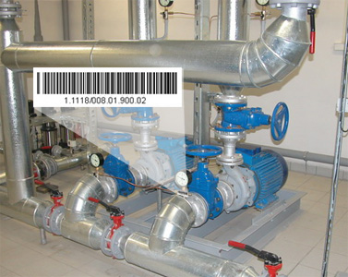
Инвентаризация
Техническая инвентаризация
оборудования инженерных объектов

Slide 19
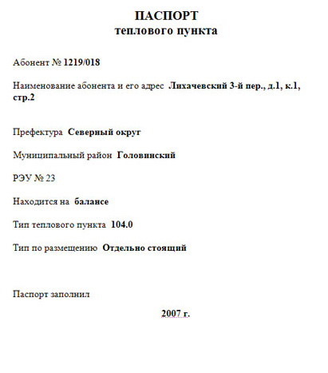
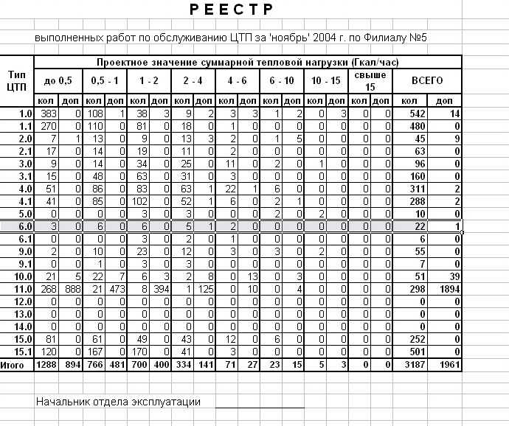
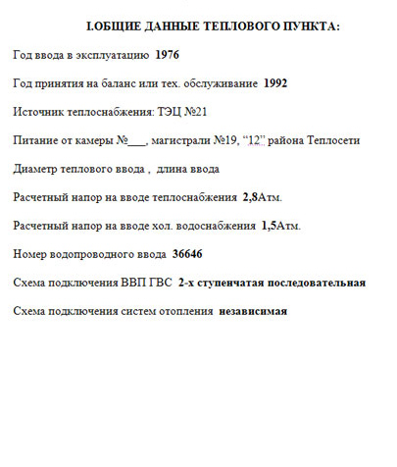
Отчетность
Формирование отчетности,
ориентированной на потребности заказчика

Slide 20
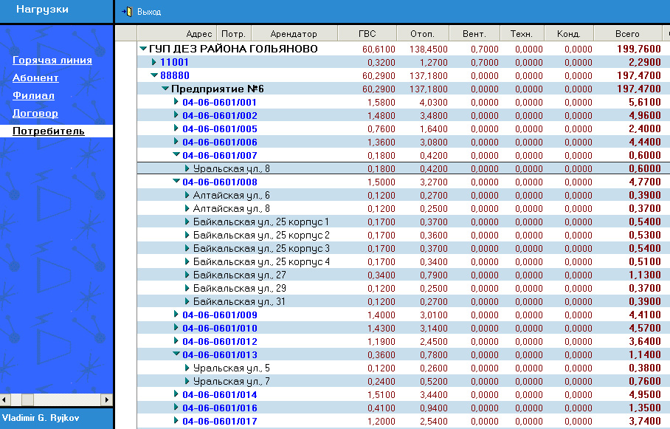
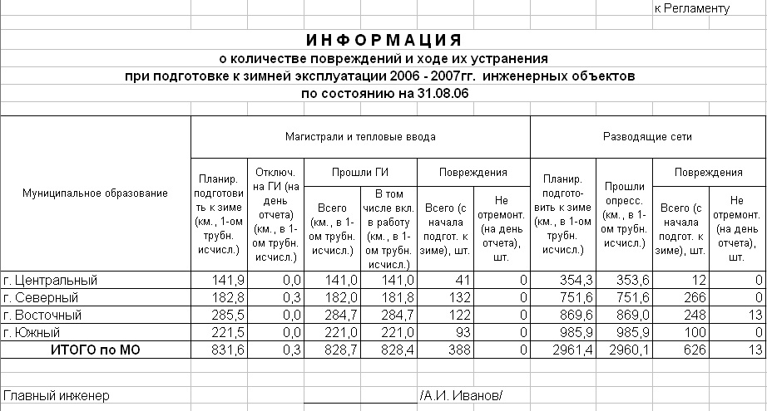
Подготовка к осенне-зимнему периоду
Мониторинг, анализ, отчеты по подготовке к ОЗП

Slide 21
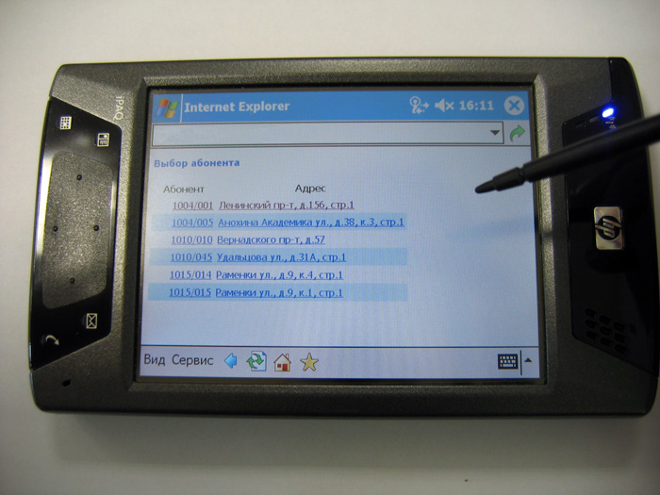
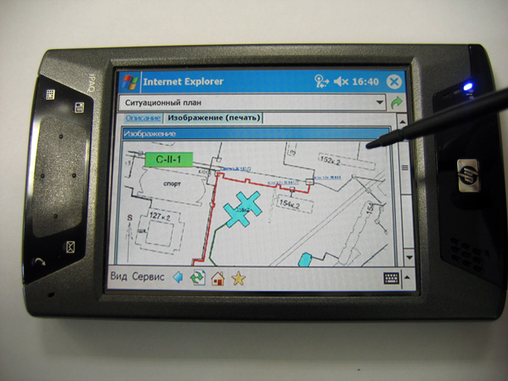
Мобильные возможности
Отображение информации на мобильных устройствах

Slide 22





Группа компаний-экспертов в области создания комплексных информационных систем
СофтЭнергоСервис
Программные
решения
ООО «ТАНСИС»
www.tansis.com
Наши телефоны:
+ 7 (495) 755-35-76
Все программные решения компании «ТАНСИС» реализованы на передовых технологиях компании IBM, одной из крупнейших IT-компаний мира.
Опыт работы компании на российском рынке – более 15 лет.
Сервисные решения
по энергосбережению
и экологии
ООО «ЭКОЭНЕРГОСЕРВИС»
Наши телефоны:
+ 7 (499) 748-11-89
Свидетельства СРО в области энергоаудита.
Опыт работы по государственным контрактам в области энергосбережения более 5 лет
Решения в области энергетики и энергосбережения
ООО «ЭНЕРГОПУТЬ»
Наши телефоны:
+ 7 (495) 7-678-679
+ 7 (499) 748-11-95
Свидетельства СРО в области проектирования и строительства.
Опыт реализации проектов в области энергосбережения по государственным контрактам для Департаментов и Префектур города Москвы, а также в Республике Коми.

